Slide 1
Приложение для покупки ж/д билетов

Slide 2
Основные возможности
Получение информации о выбранном месте
Покупка билета
Отмена регистрации

Slide 3
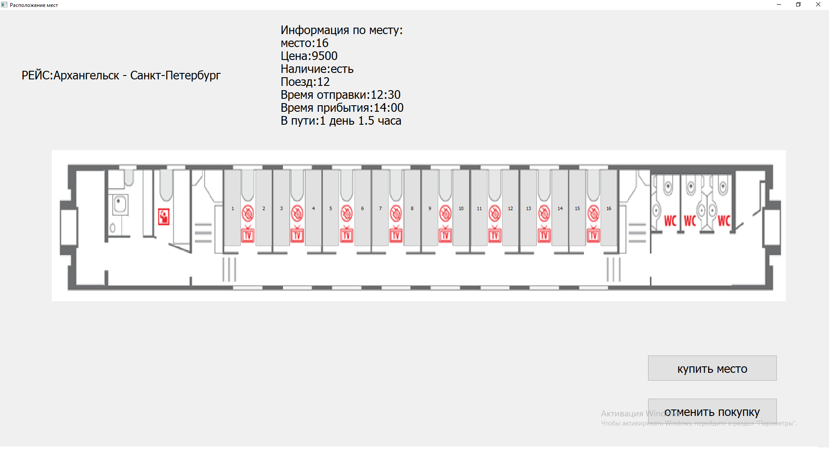
Внешний вид приложения

Slide 4
Используемые библиотеки
PyQt5.QtWidgets
PyQt5.QtGui
sqlite 3
sys

Slide 5
конец
Спасибо за внимание

